Slide 1
ספר מִשְׁלֵי בזמר העברי
אראל סגל-הלוי
סיון ה'תשע"ו

Slide 2
פתגמים בספר משלי
חידה: איזה מהפסוקים הבאים נזכר בשיר עברי של זמר ידוע?
"יוֹדֵעַ צַדִּיק נֶפֶשׁ בְּהֶמְתּוֹ, וְרַחֲמֵי רְשָׁעִים אַכְזָרִי" (משלי יב י).
"מַעֲנֶה רַּךְ יָשִׁיב חֵמָה, וּדְבַר עֶצֶב יַעֲלֶה אָף" (משלי טו א).
"טוֹב פַּת חֲרֵבָה וְשַׁלְוָה בָהּ, מִבַּיִת מָלֵא זִבְחֵי רִיב" (משלי יז א).
"פֶּתִי יַאֲמִין לְכָל דָּבָר, וְעָרוּם יָבִין לַאֲשֻׁרו" (משלי יד טו).
?

Slide 3
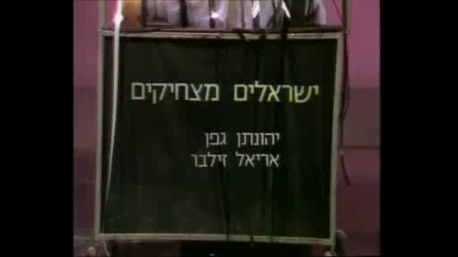
פֶּתִי יַאֲמִין לְכָל דָּבָר
אם ביום חמסין אתה עם ארטיק מה פתאום רטוב, יורדים גשמים זה אני מתיז עם דלי מפלסטיק תתנהג יפה כי מצלמים. היי אדוני, מה עצבני? למה מרביץ פה, תיתן להציץ. הלו שוטר, למה עוצר? אל תתחמם, אני רק מצלם. תן חיוך נחמד, אתה בסרט, החיים חתול, אתה עכבר. יש כאן מצלמה והיא נסתרת, פתי מאמין לכל דבר.
...
ישראלים מצחיקים אריאל זילבר מילים: יהונתן גפן 1982 לחן: אריאל זילבר אם תשמע פתאום קולות בלילה, תן חיוך קטן, אתה שחקן. מצלמים אותך עכשיו לסרט, ואולי תהיה קצת מפורסם.
משלי פרק יד, פסוק טו
"פֶּתִי יַאֲמִין לְכָל דָּבָר, וְעָרוּם יָבִין לַאֲשֻׁרו"
https://www.youtube.com/watch?v=pHkx2dm1xrs

Slide 4
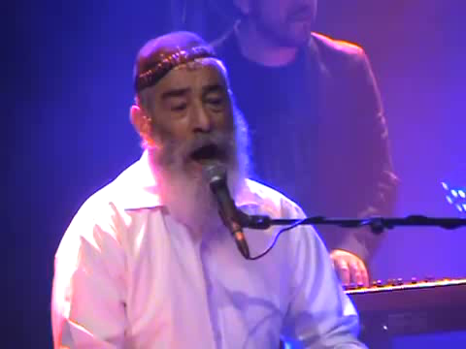
פֶּתִי יַאֲמִין לְכָל דָּבָר
ישראלים מצחיקים אריאל זילבר כעבור 30 שנה
... תן חיוך נחמד, אתה בסרט החיים חתול, אתה עכבר יש כאן מצלמה והיא נסתרת פתי מאמין לכל דבר.
מהעבודה אתה בא הביתה,
מי זה שם ישן? לא אשתך.
זהו רק אני, ותודה שבאת,
כי אני עכשיו מצלם אותך.
הי אדוני...
אם המאבטח בקולנוע
מאזק אותך באזיקים,
לא אל תנסה איתו בכוח,
זה לא מאבטח, זה אני.
תן חיוך נחמד, אתה בסרט, החיים חתול, אתה עכבר. יש כאן מצלמה והיא נסתרת, פתי מאמין לכל דבר.
הי אדוני...
משלי פרק יד, פסוק טו
"פֶּתִי יַאֲמִין לְכָל דָּבָר, וְעָרוּם יָבִין לַאֲשֻׁרו"
https://www.youtube.com/watch?v=zq7LDyvEucM

Slide 5
מִשְׁלֵי שְׁלֹמֹה בֶן דָּוִד, מֶלֶךְ יִשְׂרָאֵל
"שלושה ספרים כתב שלמה: משלי, קהלת, ושיר השירים.
אי זה מהן כתב תחילה?
רבי יונתן אמר:
שיר השירים כתב תחלה,
ואחר כך משלי
ואחר כך קהלת.
ומייתי לה רבי יונתן מדרך ארץ:
כשאדם נער - אומר דברי זמר,
הגדיל - אומר דברי משלות,
הזקין - אומר דברי הבלים." (שיר השירים רבה א א י)

Slide 6
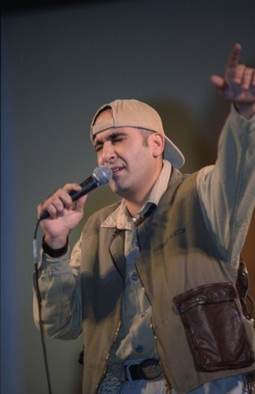

שְׁמַע, בְּנִי, מוּסַר אָבִיךָ, וְאַל תִּטֹּשׁ תּוֹרַת אִמֶּךָ
ביושר לב ימי שניך בענווה השפל עיניך כבודו מלא עולם ואם טעית וכשלת אל תתייאש גם אם נפלת כי הוא האבא של כולם ביושר לב ימי שניך בענווה השפל עיניך
אשא תפילה אל השמים ילדי שלי, תפקח עיניים עשה טוב וסור מרע כוון את מעשה ידיך השם אוהב את תפילותיך עמוד מולו בוש ונכלם
איגרת / עופר לוי 2002 מילים: חמוטל בן זאב לחן: עממי טורקי
שמע בני מוסר אביך ואל תיטוש תורת אמך השם אחד ושמו אחד הסר כל פחד מליבך תשמח תמיד בחלקך השם אחד לעדי עד
משלי פרק א
א מִשְׁלֵי שְׁלֹמֹה בֶן דָּוִד מֶלֶךְ יִשְׂרָאֵל. ב לָדַעַת חָכְמָה וּמוּסָר לְהָבִין אִמְרֵי בִינָה. ג לָקַחַת מוּסַר הַשְׂכֵּל צֶדֶק וּמִשְׁפָּט וּמֵישָׁרִים. ד לָתֵת לִפְתָאיִם עָרְמָה לְנַעַר דַּעַת וּמְזִמָּה. ה יִשְׁמַע חָכָם וְיוֹסֶף לֶקַח וְנָבוֹן תַּחְבֻּלוֹת יִקְנֶה. ו לְהָבִין מָשָׁל וּמְלִיצָה דִּבְרֵי חֲכָמִים וְחִידֹתָם.
ז יִרְאַת ה' רֵאשִׁית דָּעַת חָכְמָה וּמוּסָר אֱוִילִים בָּזוּ. ח שְׁמַע בְּנִי מוּסַר אָבִיךָ וְאַל תִּטֹּשׁ תּוֹרַת אִמֶּךָ. ט כִּי לִוְיַת חֵן הֵם לְרֹאשֶׁךָ וַעֲנָקִים לְגַרְגְּרֹתֶיךָ.
https://www.youtube.com/watch?v=QK3lVE8Zj5E

Slide 7
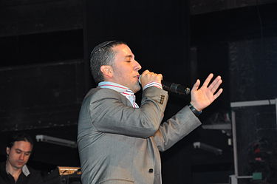
שְׁמַע, בְּנִי, מוּסַר אָבִיךָ, וְאַל תִּטֹּשׁ תּוֹרַת אִמֶּךָ
וכאשר תעלה על ליבך מידת היראה תן ליבך להבין, להשכיל ותשמר מן החטא. שמע בני מוסר אביך ואל תיטוש תורת אמך. תתנהג תמיד לדבר כל דברייך בנחת לכל אדם ובכל עת, תנצל מן הכעס... דע בני וראה מוסר אביך והסר כל הבלי העולם, כל ימי חייך.
שמע בני...
שמע בני / יניב בן משיח 2009 מילים: ר' משה בן נחמן לחן: עממי טורקי תתנהג תמיד לדבר כל דבריך בנחת לכל אדם ובכל עת תנצל מן הכעס.
וכאשר תעלה על ליבך מידת הענווה שהיא מידה טובה מכל המידות הטובות.
משלי פרק א
א מִשְׁלֵי שְׁלֹמֹה בֶן דָּוִד מֶלֶךְ יִשְׂרָאֵל. ב לָדַעַת חָכְמָה וּמוּסָר לְהָבִין אִמְרֵי בִינָה. ג לָקַחַת מוּסַר הַשְׂכֵּל צֶדֶק וּמִשְׁפָּט וּמֵישָׁרִים. ד לָתֵת לִפְתָאיִם עָרְמָה לְנַעַר דַּעַת וּמְזִמָּה. ה יִשְׁמַע חָכָם וְיוֹסֶף לֶקַח וְנָבוֹן תַּחְבֻּלוֹת יִקְנֶה. ו לְהָבִין מָשָׁל וּמְלִיצָה דִּבְרֵי חֲכָמִים וְחִידֹתָם.
ז יִרְאַת ה' רֵאשִׁית דָּעַת חָכְמָה וּמוּסָר אֱוִילִים בָּזוּ. ח שְׁמַע בְּנִי מוּסַר אָבִיךָ וְאַל תִּטֹּשׁ תּוֹרַת אִמֶּךָ. ט כִּי לִוְיַת חֵן הֵם לְרֹאשֶׁךָ וַעֲנָקִים לְגַרְגְּרֹתֶיךָ.
https://www.youtube.com/watch?v=A0_f-uuNTLo

Slide 8
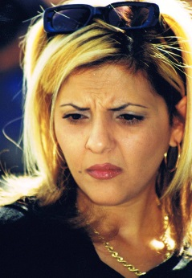
שְׁמַע, בְּנִי, מוּסַר אָבִיךָ, וְאַל תִּטֹּשׁ תּוֹרַת אִמֶּךָ
וכאשר תעלה על ליבך מידת היראה תן ליבך להבין, להשכיל ותשמר מן החטא. שמע בני מוסר אביך ואל תיטוש תורת אמך. תתנהג תמיד לדבר כל דברייך בנחת לכל אדם ובכל עת, תנצל מן הכעס... דע בני וראה מוסר אביך והסר כל הבלי העולם, כל ימי חייך.
שמע בני...
שמע בני / זהבה בן
מילים: ר' משה בן נחמן לחן: עממי טורקי תתנהג תמיד לדבר כל דבריך בנחת לכל אדם ובכל עת תנצל מן הכעס.
וכאשר תעלה על ליבך מידת הענווה שהיא מידה טובה מכל המידות הטובות.
משלי פרק א
א מִשְׁלֵי שְׁלֹמֹה בֶן דָּוִד מֶלֶךְ יִשְׂרָאֵל. ב לָדַעַת חָכְמָה וּמוּסָר לְהָבִין אִמְרֵי בִינָה. ג לָקַחַת מוּסַר הַשְׂכֵּל צֶדֶק וּמִשְׁפָּט וּמֵישָׁרִים. ד לָתֵת לִפְתָאיִם עָרְמָה לְנַעַר דַּעַת וּמְזִמָּה. ה יִשְׁמַע חָכָם וְיוֹסֶף לֶקַח וְנָבוֹן תַּחְבֻּלוֹת יִקְנֶה. ו לְהָבִין מָשָׁל וּמְלִיצָה דִּבְרֵי חֲכָמִים וְחִידֹתָם.
ז יִרְאַת ה' רֵאשִׁית דָּעַת חָכְמָה וּמוּסָר אֱוִילִים בָּזוּ. ח שְׁמַע בְּנִי מוּסַר אָבִיךָ וְאַל תִּטֹּשׁ תּוֹרַת אִמֶּךָ. ט כִּי לִוְיַת חֵן הֵם לְרֹאשֶׁךָ וַעֲנָקִים לְגַרְגְּרֹתֶיךָ.
https://www.youtube.com/watch?v=guCnF972a7U

Slide 9

עֵץ חַיִּים הִיא לַמַּחֲזִיקִים בָּהּ, וְתֹמְכֶיהָ מְאֻשָּׁר
שר: אהרל'ה וסרמן (?)
חידה: מי הלחין?
משלי פרק ג
["הֲשִׁיבֵנוּ ה' אֵלֶיךָ וְנָשׁוּבָה
חַדֵּשׁ יָמֵינוּ כְּקֶדֶם" (איכה ה כא)]
"דְּרָכֶיהָ דַרְכֵי נֹעַם וְכָל נְתִיבוֹתֶיהָ שָׁלוֹם.
עֵץ חַיִּים הִיא לַמַּחֲזִיקִים בָּהּ וְתֹמְכֶיהָ מְאֻשָּׁר" (משלי ג יז-יח)
… It's my life It's now or never I ain't gonna live forever I just want to live while I'm alive …
(Jon Bon Jovi, 2000)
https://www.youtube.com/watch?v=JJaRLTahvcQ

Slide 10
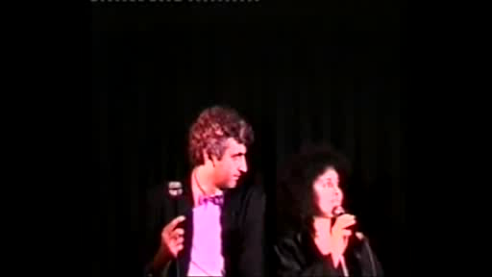
לֵךְ אֶל נְמָלָה עָצֵל, רְאֵה דְרָכֶיהָ וַחֲכָם
משלי פרק ו
"ו לֵךְ אֶל נְמָלָה עָצֵל, רְאֵה דְרָכֶיהָ וַחֲכָם. ז אֲשֶׁר אֵין לָהּ קָצִין שֹׁטֵר וּמֹשֵׁל. ח תָּכִין בַּקַּיִץ לַחְמָהּ אָגְרָה בַקָּצִיר מַאֲכָלָהּ. ט עַד מָתַי עָצֵל תִּשְׁכָּב מָתַי תָּקוּם מִשְּׁנָתֶךָ. י מְעַט שֵׁנוֹת מְעַט תְּנוּמוֹת מְעַט חִבֻּק יָדַיִם לִשְׁכָּב. יא וּבָא כִמְהַלֵּךְ רֵאשֶׁךָ וּמַחְסֹרְךָ כְּאִישׁ מָגֵן." (משלי ו ו-יא)
שירה: שמיניית ווקאל
לחן: נפתלי וגנר
חידה: מה המסר הסמוי בקטע?
https://www.youtube.com/watch?v=8dH1i8oWmvo

Slide 11
לֵךְ אֶל נְמָלָה עָצֵל, רְאֵה דְרָכֶיהָ וַחֲכָם
שירה: כוורת, סיפורי פוגי (1973) מילים: אלון אולארצ'יק ודני סנדרסון, לחן: דני סנדרסון ויצחק קלפטר קיבלתי עונש קצת מוגזם שפטו אותי למוות. ישבתי על כסא חשמל נפרדתי מהפרייבט. לו יכולתי לפחות להחליף ת'כיסאות, כי אומרים בדרך כלל משנה מקום משנה מזל.
יו יה אני שואל יו יה אתם עונים יו יה האם זה פייר? יו יה אתם לא יודעים.
בן דוד שלי רצה לשחות כדי לצוף קבוע למד שחיה בהתכתבות אצל מציל ידוע.
כשנכנס סוף סוף לים, תוך שניות הוא נעלם. שניים קפצו אליו מיד טובעים השניים מן האחד. יו יה...
היה לי דוד כזה בטלן שהתעצל לנוח. היה הולך לנמלה חוזר בלי מצב רוח.
לו היה פחות טיפש אז ודאי ידע שיש גם תוספת לפתגם: ראה דרכיה וחכם. יו יה...
אח שלי אסף בולים לכן עבד בדואר. היה מחלק ת'מכתבים קיבל אפילו תואר.
יום אחד פקח הבחין שאסף גם מכתבים, מהג'וב מיד פוטר כי יש סוף לכל דוור.
יו יה...
https://www.youtube.com/watch?v=0L5ihXoFqYU

Slide 12
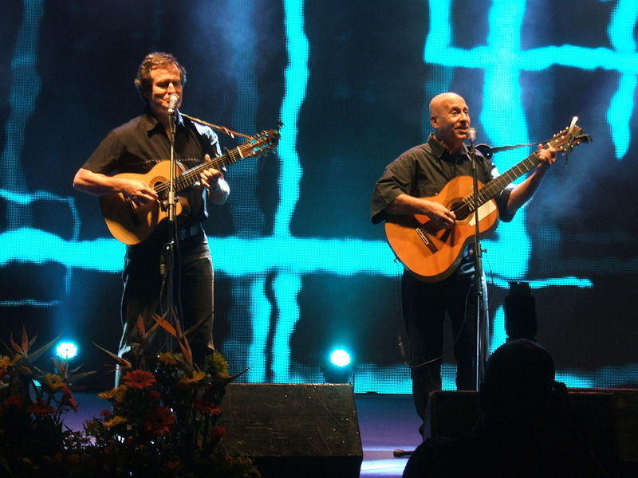
אֵשֶׁת חַיִל
משלי פרק לא
א דִּבְרֵי לְמוּאֵל מֶלֶךְ מַשָּׂא אֲ‍שֶׁר יִסְּרַתּוּ אִמּוֹ. ב מַה בְּרִי וּמַה בַּר בִּטְנִי וּמֶה בַּר נְדָרָי... ט פְּתַח פִּיךָ שְׁפָט צֶדֶק וְדִין עָנִי וְאֶבְיוֹן.
י אֵשֶׁת חַיִל מִי יִמְצָא וְרָחֹק מִפְּנִינִים מִכְרָהּ. יא בָּטַח בָּהּ לֵב בַּעְלָהּ וְשָׁלָל לֹא יֶחְסָר. יב גְּמָלַתְהוּ טוֹב וְלֹא רָע כֹּל יְמֵי חַיֶּיה.
יג דָּרְשָׁה צֶמֶר וּפִשְׁתִּים וַתַּעַשׂ בְּחֵפֶץ כַּפֶּיהָ. יד הָיְתָה כָּאֳנִיּוֹת סוֹחֵר מִמֶּרְחָק תָּבִיא לַחְמָהּ. טו וַתָּקָם בְּעוֹד לַיְלָה וַתִּתֵּן טֶרֶף לְבֵיתָהּ וְחֹק לְנַעֲרֹתֶיהָ.
טז זָמְמָה שָׂדֶה וַתִּקָּחֵהוּ מִפְּרִי כַפֶּיהָ נטע [נָטְעָה] כָּרֶם. יז חָגְרָה בְעוֹז מָתְנֶיהָ וַתְּאַמֵּץ זְרֹעוֹתֶיהָ. יח טָעֲמָה כִּי טוֹב סַחְרָהּ לֹא יִכְבֶּה בליל [בַלַּיְלָה] נֵרָהּ.
יט יָדֶיהָ שִׁלְּחָה בַכִּישׁוֹר וְכַפֶּיהָ תָּמְכוּ פָלֶךְ. כ כַּפָּהּ פָּרְשָׂה לֶעָנִי וְיָדֶיהָ שִׁלְּחָה לָאֶבְיוֹן. כא לֹא תִירָא לְבֵיתָהּ מִשָּׁלֶג כִּי כָל בֵּיתָהּ לָבֻשׁ שָׁנִים.
כב מַרְבַדִּים עָשְׂתָה לָּהּ שֵׁשׁ וְאַרְגָּמָן לְבוּשָׁהּ. כג נוֹדָע בַּשְּׁעָרִים בַּעְלָהּ בְּשִׁבְתּוֹ עִם זִקְנֵי אָרֶץ. כד סָדִין עָשְׂתָה וַתִּמְכֹּר וַחֲגוֹר נָתְנָה לַכְּנַעֲנִי.
כה עֹז וְהָדָר לְבוּשָׁהּ וַתִּשְׂחַק לְיוֹם אַחֲרוֹן. כו פִּיהָ פָּתְחָה בְחָכְמָה וְתוֹרַת חֶסֶד עַל לְשׁוֹנָהּ. כז צוֹפִיָּה הֲלִיכוֹת בֵּיתָהּ וְלֶחֶם עַצְלוּת לֹא תֹאכֵל.
כח קָמוּ בָנֶיהָ וַיְאַשְּׁרוּהָ בַּעְלָהּ וַיְהַלְלָהּ. כט רַבּוֹת בָּנוֹת עָשׂוּ חָיִל וְאַתְּ עָלִית עַל כֻּלָּנָה. ל שֶׁקֶר הַחֵן וְהֶבֶל הַיֹּפִי אִשָּׁה יִרְאַת ה' הִיא תִתְהַלָּל. לא תְּנוּ לָהּ מִפְּרִי יָדֶיהָ וִיהַלְלוּהָ בַשְּׁעָרִים מַעֲשֶׂיהָ.
שירה: הפרברים
לחן: עממי

